Slide 1
Administración de redes de computadoras
Modelo OSI

Slide 2
Administración de sistemas
Es un conjunto de técnicas tendientes a mantener una red operativa, eficiente, segura, monitorizada, planeada y documentada.
Es la suma total de las políticas y procedimientos que intervienen en la planeación, configuración, control y monitoreo que conforman una red, con el fin de asegurar el eficiente y efectivo empleo de sus recursos.

Slide 3
Modelo de administración OSI
Los ambientes heterogéneos requieren el desarrollo de un modelo de gestión que proporcionará integración de los diversos elementos.
Permite apoyarse en un mismo bloque de normas y estándares de diseño de redes, es por ello, que fue diseñada la arquitectura de administración en el modelo OSI.

Slide 4
Modelo de Administración OSI
La Organización de Estándares Internacionales (ISO) creó una comisión para crear un modelo de administración de redes, bajo la dirección del grupo OSI.
Surge como un modelo que involucra tanto al computador como a la red, buscando una coordinación e integración entre si, aunque se traten de elementos con distintos requerimientos.

Slide 5
Modelo de administración de redes OSI (OSI -NMM)
Es un modelo estándar que proporciona el marco conceptual para la organización de una amplia gama de recursos de la red.
Planificación de la capacidad de red
Gestión del rendimiento de la red

Slide 6
Modelo de administración de redes OSI (OSI -NMM)
Comprende la administración de sistemas que delimita la operación de cualquiera de las 7 capas del modelo OSI, y la administración de los objetos gestionados.
Plantea los modelos de:
Organización
Información
Comunicación
Función

Slide 7
Cuatro modelos
Organizacional
Informativo
Comunicacional
Funcional
Notes:
Esta es una visión de arriba hacia abajo de la administración de redes, dividida en cuatro sub modelos y reconocida por el estándar OSI.

Slide 8
modelo Organizacional
Describe los componentes de la administración de redes tales como administrador, agente y otros, y sus interrelaciones.
Sus relaciones vienen dadas por la arquitectura de la red.

Slide 9
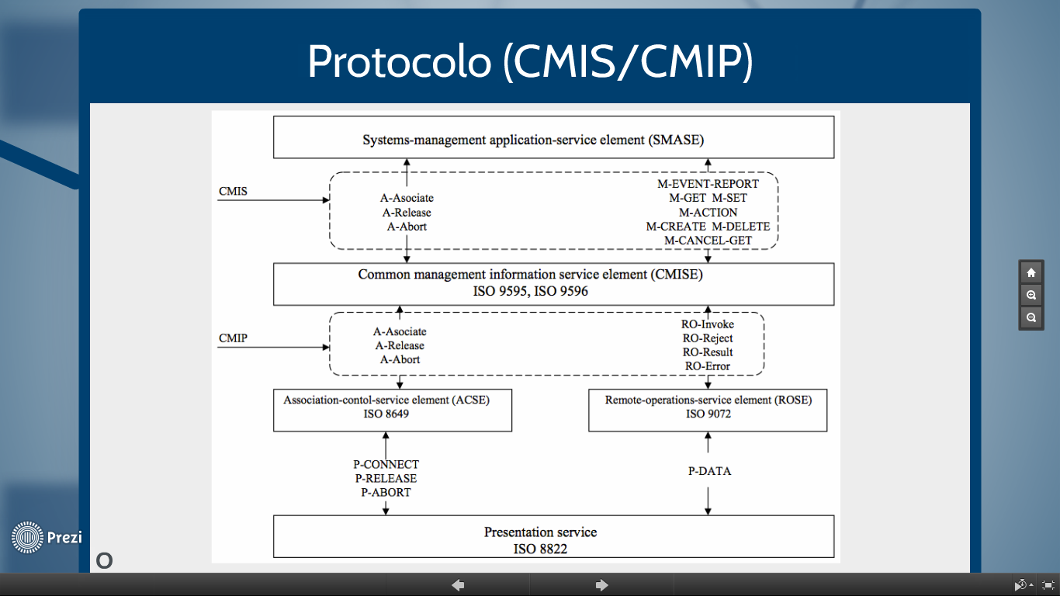

Slide 10
Modelo organizacional
Es una estructura dividida en dominios de red, los cuales comprenden su operabilidad y ofrece el soporte de los aspectos de gestión del mismo.
Define conceptos para una gestión cooperativa, como para una gestión basada en jerarquías:
Concepto simétrico – entre dominios
Concepto asimétrico – entre dominios y subdominios

Slide 11
Gestión de dominios
Define la división del entorno, teniendo en cuenta dos motivos principales:
Políticas funcionales, donde se incluyen políticas de seguridad, contabilidad, etc.
Otras políticas, en donde se encuentran dominios geográficos y tecnológicos, entre otras

Slide 12
Sub modelo Informativo
Trata de la estructura y almacenamiento de la información relativa a la administración de la red.
Esta información se guarda en una base de datos la cual recibe el nombre de Base de datos de información sobre administración (MIB).

Slide 13
Sub modelo Informativo
La ISO definió la estructura de la información de administración (SMI) para especificar la sintaxis y la semántica de la información sobre administración que se guarda en la MIB.

Slide 14
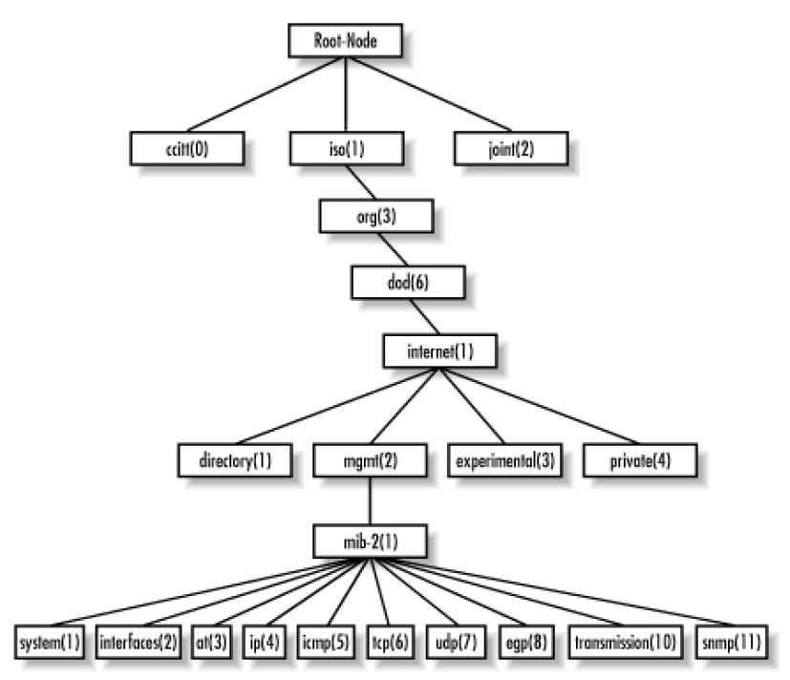

Slide 15
Sub modelo Comunicacional
Habla de la forma como se comunican los datos de administración en el proceso gestor-agente.
Atiende lo relacionado con el protocolo de transporte, el protocolo de aplicaciones y los comandos y respuestas entre pares.

Slide 16
Modelo funcional
Divide la complejidad de la administración en áreas funcionales de administración e intenta especificar funciones de administración genéricas.
El modelo funcional proporciona las bases para construir librerías de soluciones administración parciales y fáciles de delegación de funciones de administración a diversos agentes.

Slide 17
áreas del modelo Funcional
La administración OSI tiene cinco áreas funcionales:
Administración de fallas (fault management),
Administración de configuración (configuration management),
Administración de estadísticas y contabilidad (accounting management),
Administración de desempeño (performance management) y
Administración de seguridad (security management).

Slide 18
áreas del modelo Funcional
En ocasiones, cuando en la literatura de redes se hace relación a estas áreas funcionales se utiliza la sigla FCAPS.
Dentro de la arquitectura de administración OSI reciben el nombre de Systems Management Functional Areas (SMFAs).
Algunos autores presentan funciones diferente a las del modelo de funciones de la arquitectura OSI (FCAPS).

Slide 19
Cmis Servicio de Interoperabilidad de Gestión de Contenidos

Slide 20
Content Management Interoperability Services o CMIS
Estándar abierto de OASIS diseñado para la interoperabilidad de los sistemas de gestión de contenidos a través de internet.
A través de una capa de abstracción permite la interoperabilidad entre productos de gestión de contenidos.

Slide 21
Sistema de gestión de contenidos o CMS
Aplicación que explota un entorno de trabajo para la creación y administración de contenidos.
Se usa intensamente en páginas web.
Usa una o varias bases de datos para alojar el contenido del sitio web.
Permite manejar de forma independiente el contenido y el diseño.

Slide 22
Consideraciones
Las organizaciones suelen mantener una serie de diferentes sistemas de gestión de contenidos.
Son a menudo diferentes para cada departamento, y son a menudo específicos de una aplicación.
Se requiere compartir información.

Slide 23
Objetivos de CMIS
CMIS fue diseñado para mejorar los sistemas de administración de contenido empresarial que existen junto con sus interfaces de aplicación actual.

Slide 24
Historia de CMIS
EMC, IBM y Microsoft propusieron un estándar para un conjunto de servicios web con el único fin de compartir información entre repositorios de contenido diferentes.
Se busca asegurar la interoperabilidad entre el agente y aplicaciones que usen repositorios de contenido múltiple.

Slide 25
Historia de CMIS
Las tres empresas enviaron de forma conjunta CMIS a OASIS, que es un consorcio de estándares web, para iniciar el desarrollo técnico que lo llevó a su estandarización.
OASIS aprobó CMIS el 1 de mayo del 2010.
CMIS 1.1 se aprobó el 12 de diciembre de 2012.

Slide 26
Definiciones de CMIS
Modelo de dominio.
Modelo conceptual relacionado con un problema específico.
Enlaces de servicios web.
Permite intercambiar datos entre aplicaciones.
Restful y AtomPub (APP)
Redifusión web usando un archivo XML
Protocolo simple basado en HTTP para crear o actualizar recursos en web.

Slide 27
enfoque de CMIS
CMIS se enfoca en las capacidades de contenido básico de un sistema de Administración de Contenido Empresarial (Enterprice Content Management o ECM), las cuales son la creación, lectura, escritura, borrar y funciones de petición.

Slide 28
enfoque de CMIS
Al mismo tiempo, define servicios de contenido básico y, una interfaz orientada a servicios para trabajar con estas capacidades.

Slide 29
Alcances CMIS
CMIS incorpora conceptos contemporáneos de una orientación de servicios web y especificaciones ambas basadas en SOAP y REST.

Slide 30
CMIS
CMIS promete simplificar los retos que significan la integración y, entre los tantos beneficios que ofrece, uno de ellos es que:
Los trabajadores pueden usar una única aplicación para acceda e interactuar con contenido que está almacenado en varios sistemas de gestión empresarial.

Slide 31
Otros estándares
Entre los tantos estándares que hay, de alguna u otra manera la interoperabilidad entre los distintos ECM ha sido muy difícil, entre los estándares el que más destaca tenemos:
JCR Java Content Repository
WebDAV

Slide 32
JCR Java Content Repository
JRC se basa en un objetivo comparable a CMIS y requiere un esfuerzo de implementación sustancial, al mismo tiempo que usa un modelo de datos abstracto, es diferente del resto de repositorios ECM desplegados ampliamente.

Slide 33
Webdav
WebDAV es un protocolo que extendió el protocolo HTTP 1.1 para dar soporte de autoría distribuida en la web, el cual ofrece un nivel básico de interoperabilidad de contenido para recursos web.

Slide 34
Funciones genéricas de CMIS
CMIS, al ser un estándar demasiado grande se requiere enfocar en sus servicios los cuales son funciones genéricas para manejar el contenido sin importar el mecanismo de resguardo, ejemplos de estos servicios serian: Crear, acceder a versiones de documentos y crear, leer, actualizar, relacionar y borrar objetos.

Slide 35
Object identity ODI
Otro factor importante es Object Identity (OID) el cual es una característica importante de un objeto ya que es opaco y no actualizable, además es asignado por el repositorio cuando el objeto es creado en él.

Slide 36
Jerarquía de documentos
Como cualquier otro CMS, CMIS tiene una jerarquía de documentos y folder la cual se le pueden hacer peticiones, no tiene versiones, tiene propiedades, pero no flujo de contenido.

Slide 37
CRUD
Las propiedades Básicas de CMIS son:
la creación
la recuperación
la actualización y
la eliminación.

Slide 38
busquedas
Las búsquedas están basadas SQL el lenguaje de base de datos como MySQL o SQL Server.
Las búsquedas pueden ser por texto y propiedades multivalor.

Slide 39
CMIP Protocolo de administración de información común

Slide 41
CMIP
Desarrollado por la ISO, ofrece un mecanismo de transporte en la forma de servicio pregunta-respuesta para las 7 capas del modelo OSI.

Slide 42
CMIP
Es considerada como parte de una arquitectura de administración de red, que provee de mecanismos de intercambio de información, entre un administrador y elementos remotos de red, cuyo funcionamiento está basado en los servicios CMIS.

Slide 43
CMIP
Los sistemas de administración de red, basados en CMIP son utilizados en la administración de:
Redes de Área Local, LAN.
Redes Corporativas y Privadas de Área Amplia.
Redes Nacionales e Internacionales.

Slide 44
CMIP
Define la información en términos de objetos administrados.
Permite su modificación y acciones sobre los objetos gestionados.

Slide 45
Características del protocolo CMIP
Se basa en el paradigma administrador-agente y una base de información.
La comunicación con los agentes está orientada a conexión.
La estructura de funcionamiento es distribuida.
Permite una jerarquía de sistemas de operación.

Slide 46
Sistemas de administración de red o NMS
Es un conjunto de aplicaciones que supervisan y controlan a los dispositivos administrados.
Proporcionan el volumen de recursos de procesamiento y memoria requeridos para la administración de la red.
Uno o más NMS deben existir en cualquier red administrada.

Slide 47
Unidades de Datos de Protocolo de Aplicación
Para comunicarse entre sí, dos entidades de aplicación (administrador-agente) requieren de las UDPA, Unidades de Datos de Protocolo de Aplicación (Application Protocol Data Units).

Slide 48
Características del protocolo CMIP
CMIS/CMIP requiere de gran cantidad de memoria y capacidad de CPU.
Genera cabeceras complicadas en los mensajes de los protocolos.
Las especificaciones son difíciles de realizar y tediosas de implementar en aplicaciones.
El protocolo asegura que los mensajes lleguen a su destino.

Slide 49
Protocolos de CMIP
ACSE
ROSE
CMISE

Slide 50
ACSE
Elemento de Servicio de Control de Asociación (Association Control Service Element), protocolo que establece y libera asociaciones entre entidades de aplicación.
El establecimiento lo puede realizar el agente o el administrador y durante el proceso se intercambian los títulos de la entidad de aplicación para identificarse, junto a los nombres de contexto de aplicación.

Slide 51
ROSE
Elemento de Servicio para Operación Remota (Remote Operation Service Element), protocolo encargado de las llamadas de procedimientos remotos, permite la invocación de una operación en un sistema remoto, de la siguiente manera: el administrador solicita una operación remota, el agente lo intenta ejecutar y devuelve el resultado del intento.

Slide 52
CMISE
Elemento Común de Servicios de Información de Administración (Common Management Information Service) protocolo que proporciona los servicios básicos de administración para reportar eventos, manipular datos de administración y generar requerimientos.
Hace uso de los servicios proporcionados por ACSE y ROSE

Slide 53
Servicios de CMIP usando CMISE
Manejo de datos, utilizado por el administrador para solicitar y alterar información de los recursos del agente.
Informe de sucesos, empleado por el agente para informar al administrador.
Control directo, empleado por el administrador para la ejecución de diversas acciones en el agente.

Slide 54
Cmis vs cmip

Slide 55
ACTIVIDAD
La actividad consistió en una serie de videos, de los cuales se obtuvieron una serie de preguntas las cuales se presentaron al grupo como un memorama.
Preguntas:
1.- Son las compañías que propusieron el estándar de CMIS, el cual llevaron a OASIS para su aprobación y revisión.
R.- EMC, IBM y Microsoft.
2.- Capacidades Básicas de un sistema ECM dentro de un entorno CMIS.
R.- Creación, Lectura, Escritura, Borrar y Funciones de Petición.
3.- Un beneficio de negocios que se cumple al poner en práctica CMIS, el cual promete simplificar los retos de integración.
R.- Los trabajadores pueden usar una única aplicación para acceda e interactuar con contenido que está almacenado en varios sistemas ECM.

Slide 56
ACTIVIDAD
4.- Se basa en un objetivo comparable a CMIS y requiere un esfuerzo de Implementación sustancial, al mismo tiempo que usa un modelo de datos abstracto es diferente del resto de repositorios ECM desplegados ampliamente
R.-JCR Java Content Repository
5.- Es un protocolo que extendió el protocolo HTTP 1.1 para dar soporte de autoría distribuida en La Web, el cual ofrece un nivel básico de interoperabilidad de contenido para recursos web.
R.- WebDAV.
6.- Servicios que expone el estándar propuesto CMIS, las cuales son funciones genéricas
Para manejar el contenido sin importar el mecanismo de resguardo.
R.- Crear, acceder a versiones de documentos y crear, leer, actualizar, relacionar y borrar objetos.

Slide 57
ACTIVIDAD
7.- Es una característica importante de un objeto ya que es opaco y no actualizable, además es asignado por el repositorio cuando el objeto es creado en él.
R.- Object Identity (OID)
8.- Propiedades de la jerarquía de un folder dentro de CMIS.
R.- Se le pueden hacer peticiones, no tiene versiones, tiene propiedades pero no flujo de contenido.
9.- Significado de la abreviación de CRUD.
R.- Create, Retrieve, Update, Delete.
10. Capacidades de petición de CMIS las cuales basadas en SQL.
R.-Búsqueda por texto y Propiedades multivalor.

